Slide 1
Les 5: uitvoeren
van activiteiten

Slide 2
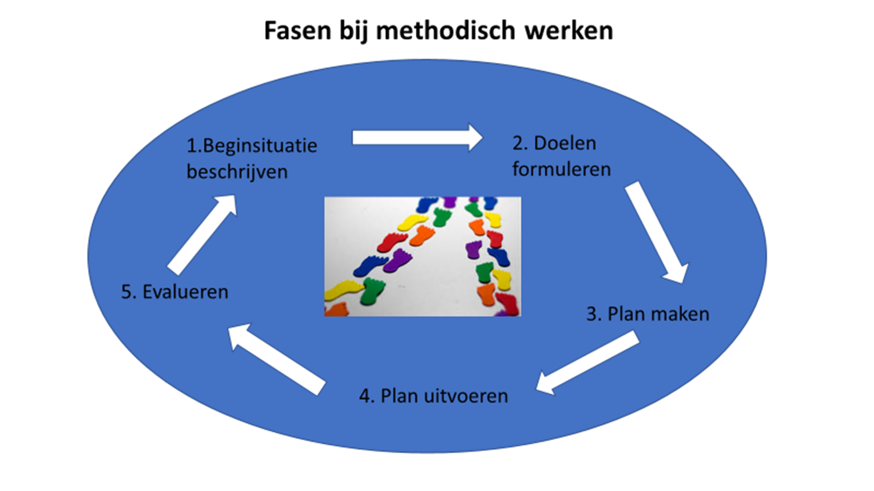

Slide 3
Stap 4: Uitvoeren: Boek: par. 12.4
Tijdens het uitvoeren van je activiteit begeleidt je de kinderen.
Hoe je dat doet hangt af van:
De beginsituatie van het kind
wat kan/weet het kind, wat vindt hij/ zij leuk
wat heeft elk kind nodig om dit te kunnen doen?
De doelen die je wilt bereiken met de activiteit (zie les 2)
De visie van jouw organisatie

Slide 4
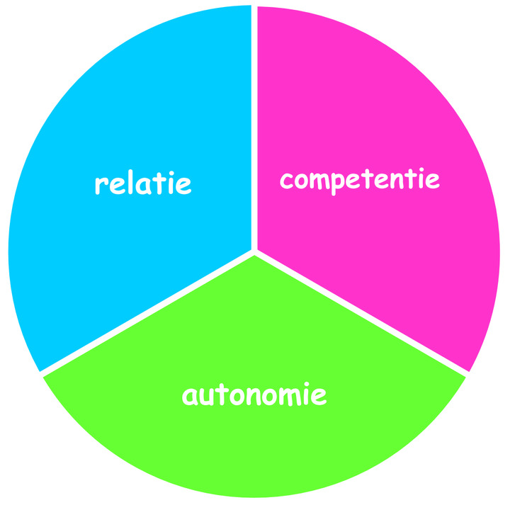
Wat heeft elk kind nodig
aan begeleiding?

Slide 5
Begeleiden vanuit dee visie van jouw organisatie
Elke organisatie heeft een visie
Uitwerkt in een pedagogisch beleidsplan.
Hierin kan je informatie vinden overhoe de organisatie aankijkt tegen:
de sfeer die ze wil bieden,
hoe ze willen bijdragen aan de ontwikkeling van kinderen
hoe ze invulling willen geven aan de verzorging van de kinderen

Slide 6
Lesopdracht:
Open in Wikiwijs de lesopdracht ‘beleidsplan KO ‘Blij’ en maak de opdracht

Slide 7
Opdracht Werkproces activiteiten:
Zoek het pedagogisch beleid van jouw organisatie.
Lees het door en noteer hieruit minimaal 6 begeleidingstips voor jezelf bij de uitvoering van jouw activiteiten plan.
Waar moet jij volgens jouw organisatie rekening mee houden
of accenten leggen?
Voeg je tips toe aan je draaiboek of lesformulier (eronder)

